Slide 1
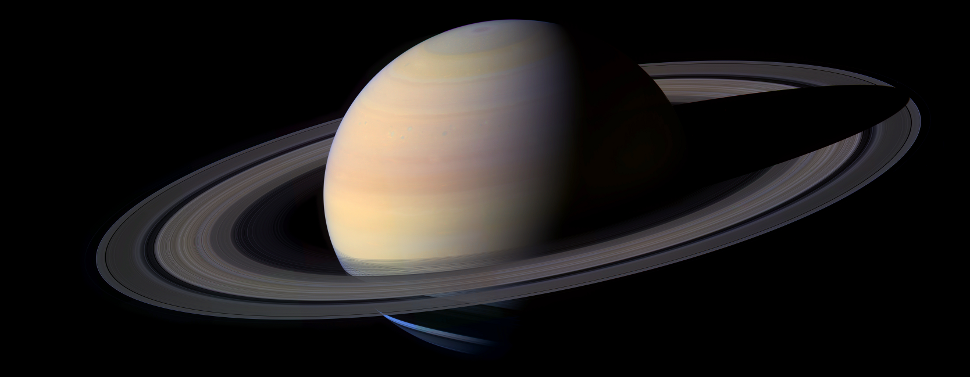
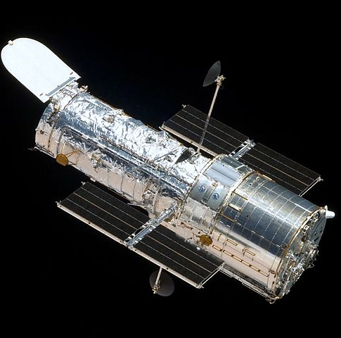
Sessão Astronomia
Sábado, 01 de agosto de 2015, às 21:00
Auditório do Observatório Dietrich Schiel
Entrada franca
Tema da Palestra:
O Telescópio Hubble
Palestrante: Priscila da Silva Mendes (priscila.silva.mendes@usp.br)
Sinopse
Há pouco mais de 25 anos, nós pudemos conhecer um universo diferente de tudo que nossos olhos estão acostumados a ver. Detalhes sem precedentes de vários astros foram obtidos pelo Hubble, um sofisticado telescópio espacial, atualizado por missões espaciais para obter as melhores imagens de objetos da nossa Galáxia e das galáxias que compõem o Cosmos.
Na Sessão Astronomia desta semana, a palestrante abordará o Telescópio Espacial Hubble, um pouco de sua história, as descobertas feitas por ele e como este notável instrumento vem superando as expectativas, além de mostrar algumas das fascinantes imagens obtidas por meio dele.
Telescópio Espacial Hubble visto da nave Atlantis em maio de 2009 durante a quarta e última missão de atualização dos equipamentos do telescópio.
Fonte da imagem:
http://imgsrc.hubblesite.org/hu/gallery/db/spacecraft/25/formats/25_web.jpg
Maiores informações: (16) 3373-9191
Realização:

